Slide 1

113
大學考試入學分發
選填志願說明會
主講者：輔導室許舒雅老師
113／07／29
Notes:
1

Slide 2
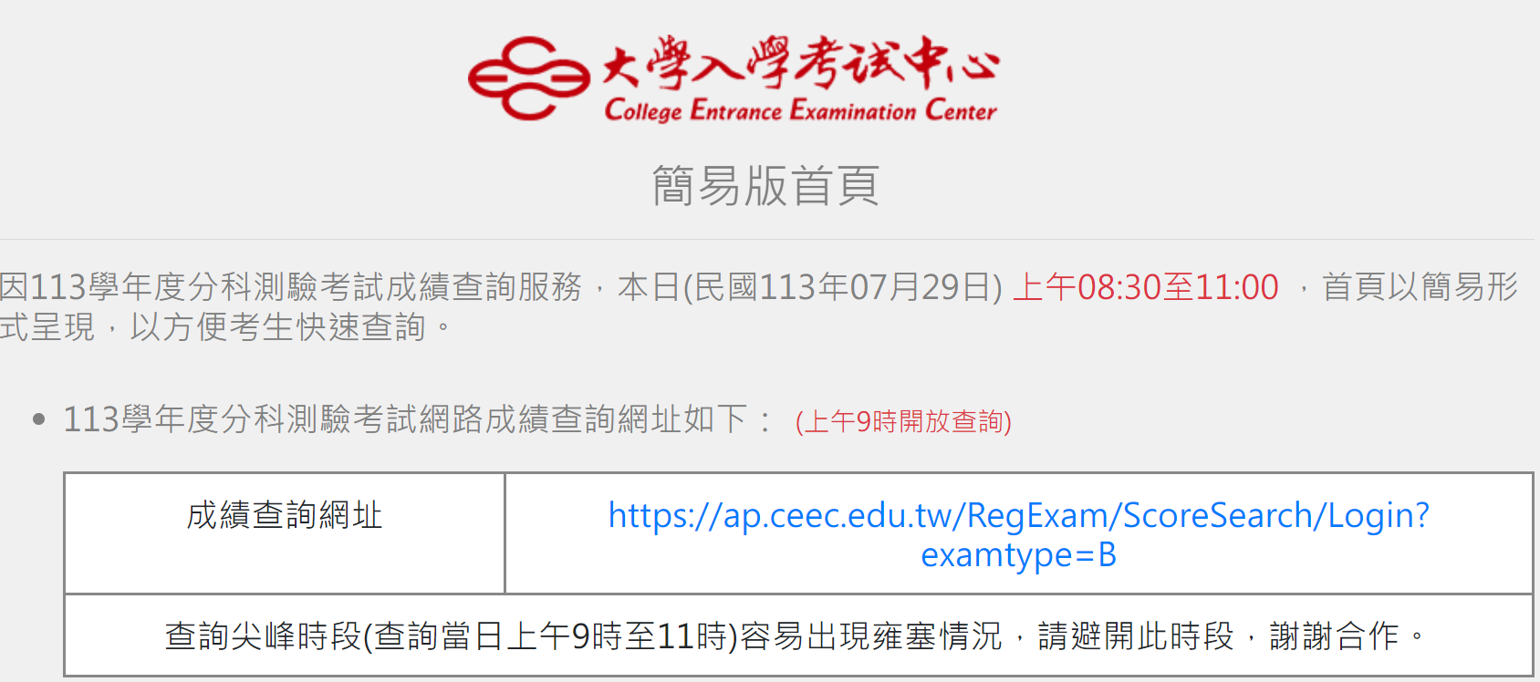
查詢成績
大考中心網站

Slide 3
113年分科測驗五標
科目 | 頂標 | 前標 | 均標 | 後標 | 底標
數學甲 | 45 | 38 | 27 | 18 | 12
化學 | 51 | 44 | 32 | 21 | 15
物理 | 48 | 41 | 28 | 18 | 14
生物 | 53 | 48 | 37 | 28 | 23
歷史 | 52 | 47 | 40 | 33 | 28
地理 | 51 | 47 | 40 | 33 | 28
公民與社會 | 52 | 47 | 39 | 31 | 25

Slide 4
大學考試入學分發委員會自7月29日起，在考試分發委員會網站（http://www.uac.edu.tw）公布今年度招生名額（含回流名額）、組合成績人數累計表及最低登記標準，方便考生登記志願時參考。

Slide 5
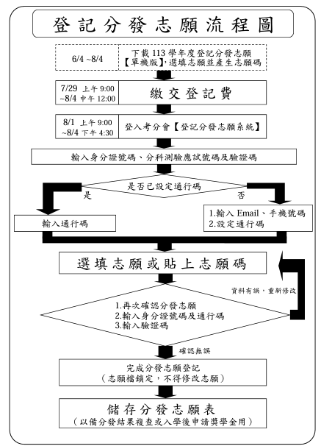
日期 | 項目
6/4-8/4 | 下載單機版
7/299:00- 8/4中午12:00 | 繳交登記費
8/19:00- 8/4 16:30 | 網路登記志願

Slide 6



考試分發
時程
繳費
登記
Notes:
6

Slide 7


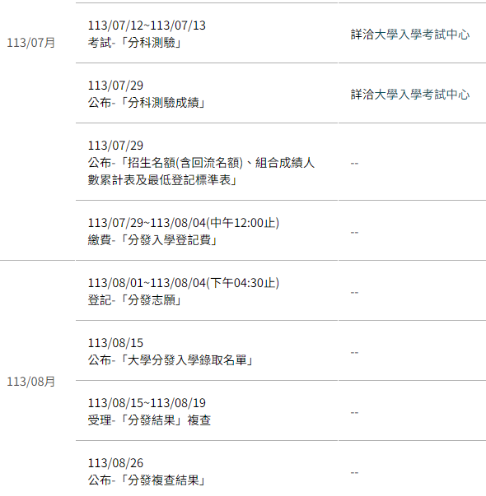
時程

Slide 8



繳費
去哪裡繳

Slide 9
繳費
身分別 | 一般生 | 中低收入戶 (審驗通過) | 低收入戶 (審驗通過)
繳款金額 | 220 | 88 | 0
繳款帳號設定 | 繳款帳號共14碼，前3碼一律為「920」，以身份證號碼報名之考生，設定方式為920+「身分證號碼」，其中英文字母需予以轉換。

Slide 10
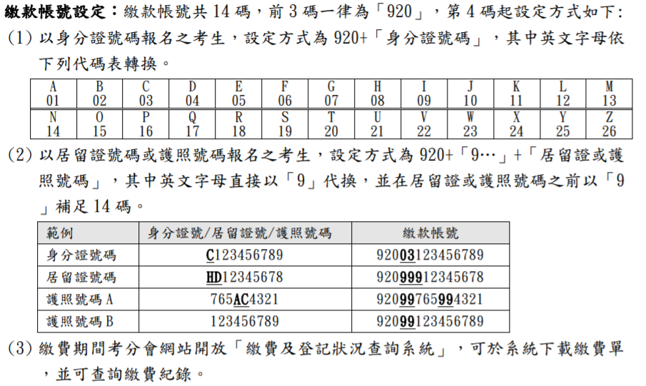

Slide 11
繳費
臨櫃繳費 | 8/2下午3:30截止
ATM繳費 | 8/4中午12:00截止
繳交登記費後方可進行登記

Slide 12
繳費
詳細內容請參考113登記分發相關資訊
華南銀行臨櫃
ATM或網路ATM轉帳
郵局或其他金融機構跨行匯款

Slide 13
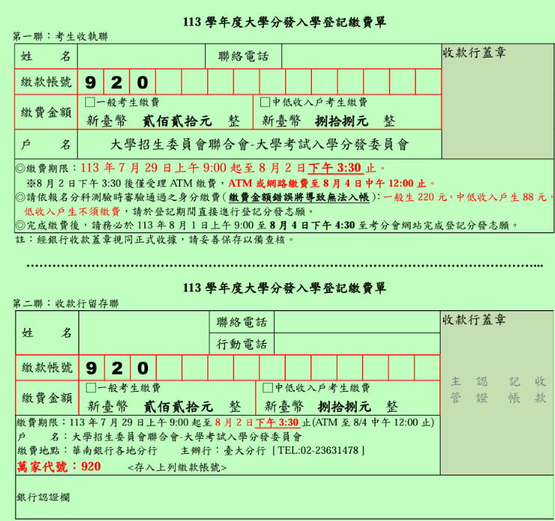
華南銀行臨櫃
請同學自行填妥相關資料，至華南銀行繳款。
Notes:
13

Slide 14

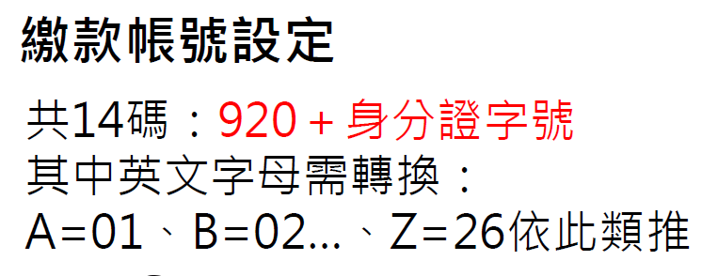
ATM轉帳
網路ATM
實體ATM
輸入繳費資料
華南銀行代號
008
交易完成
列印備存

Slide 15
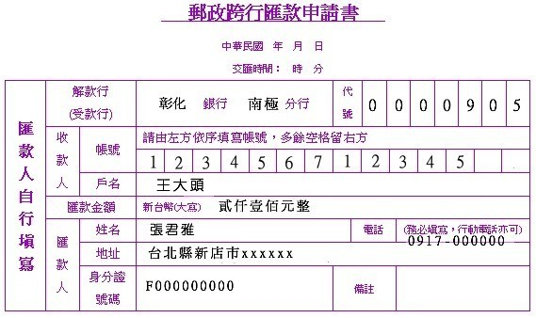
郵局或其他金融機構跨行匯款
請同學自行填妥跨行匯款單，需付手續費。
華南銀行台大分行
0081544
920+同學個人身份證字號
Notes:
15

Slide 16
登記
登入網站
單機版
６/4~8/4提供單機版：可離線試用熟悉登記方式，並產生志願碼備用。
設定通行碼
登記志願
網路登記志願系統
送出志願
完成登記
儲存志願表
Notes:
16

Slide 17
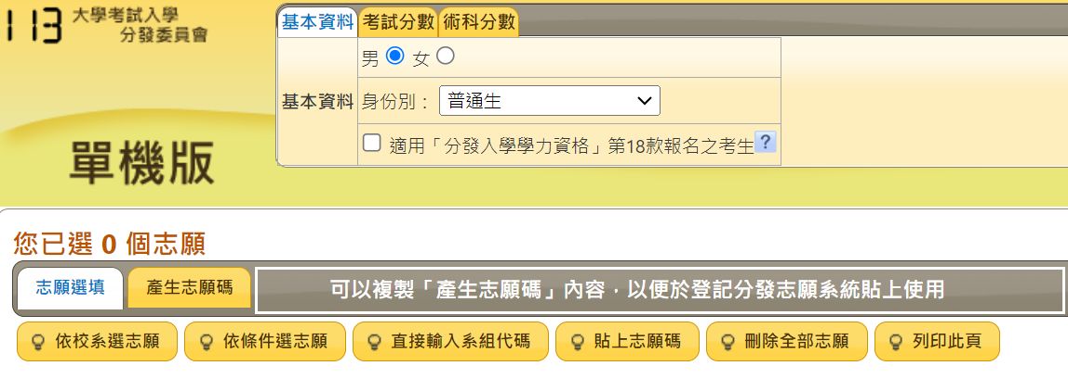
單機版練習
單機版與網路系統頁面差異：左上方註明「單機版」字樣，基本資料及各項成績須自行輸入，且無送出志願功能。
Notes:
17

Slide 18


登記
招生系組統計
特種生優待
登記分發系統
分發程序
Notes:
18

Slide 19
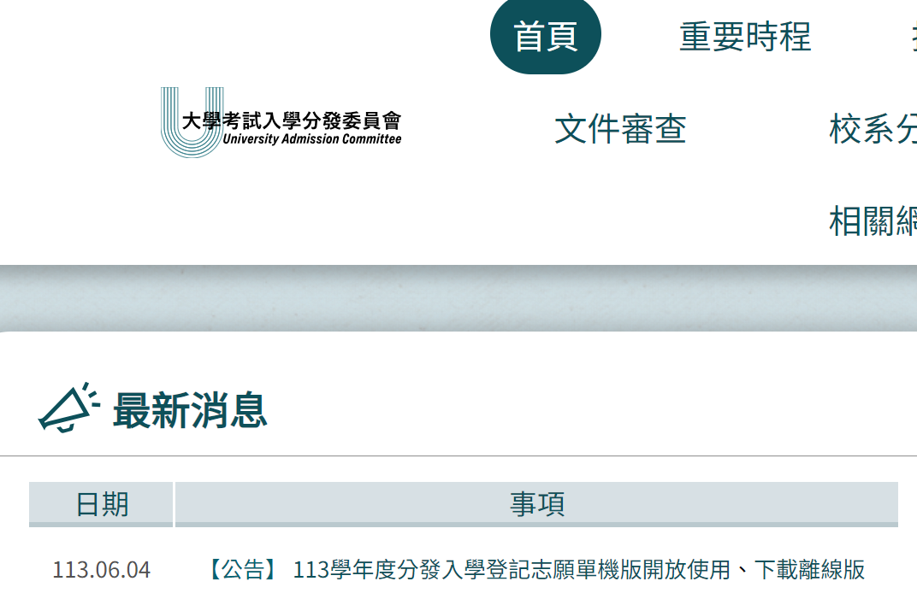
登記
招生系組統計
Notes:
19

Slide 20






特種生
優待
登記
原住民學生
退伍軍人
僑生
蒙藏生
政府派外工作人員子女
境外優秀科技人才子女
Notes:
20

Slide 21
特種生
優待
登記
特種生分發流程：
1.每一志願先以普通生身份依原始加權總分分發。
2.若達標準則錄取。
3.若未達最低錄取分數，但優待加分後即達該分數時，則再以特種生身分分發該系之外加名額。
Notes:
21

Slide 22
特種生
優待
登記
校名 | 系組名 | 系組代碼 | 核定名額 | 原民外加
中興大學 | 機械工程學系 | 0176 | 31 | 1
中興大學 | 土木工程學系 | 0177 | 24 | 2
中興大學 | 環璄工程學系 | 0200 | 8 | 2
中興大學 | 化學工程學系 | 0201 | 26 | 1
Notes:
22

Slide 23
特種生
優待
登記
具中級以上原住民族語言能力證書者，得申請「原住民(具有文化語言能力證明)」。
原住民學生優待比例：
1.取得文化語言證明者：增加35%
2.未取得文化語言證明者：增加10%
加分計算(以35%為例)：
原始分數*0.35=優待分數
(原始分數*該校系加權)+優待分數
=優待後加權總分
Notes:
23

Slide 24
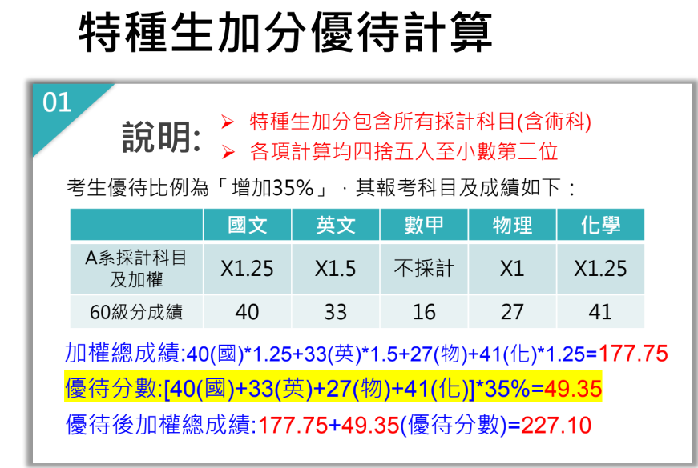

Slide 25
登記
登入網站
登記志願系統
開放時間：
8/1上午9:00至
8/4下午4:30止
https://www.uac.edu.tw
設定通行碼
登記志願
網路登記志願系統
送出志願
完成登記
儲存志願表
Notes:
25

Slide 26
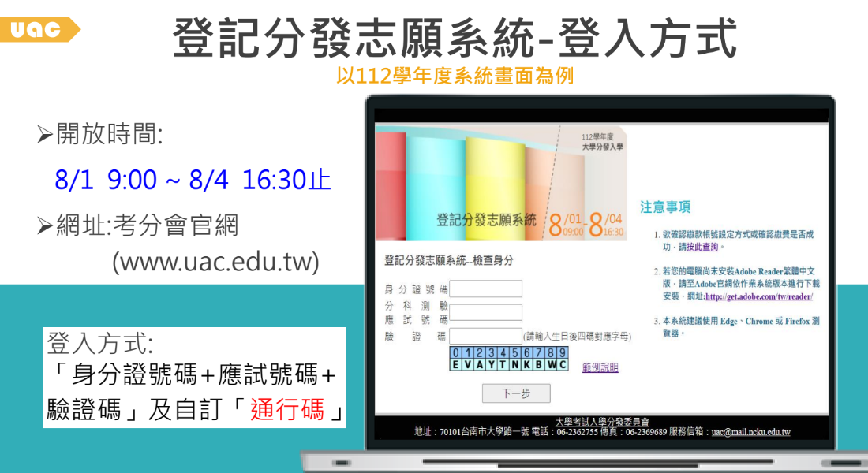
登入網站
登記志願系統開放時間：
8/1上午9:00至8/4下午4:30止

Slide 27
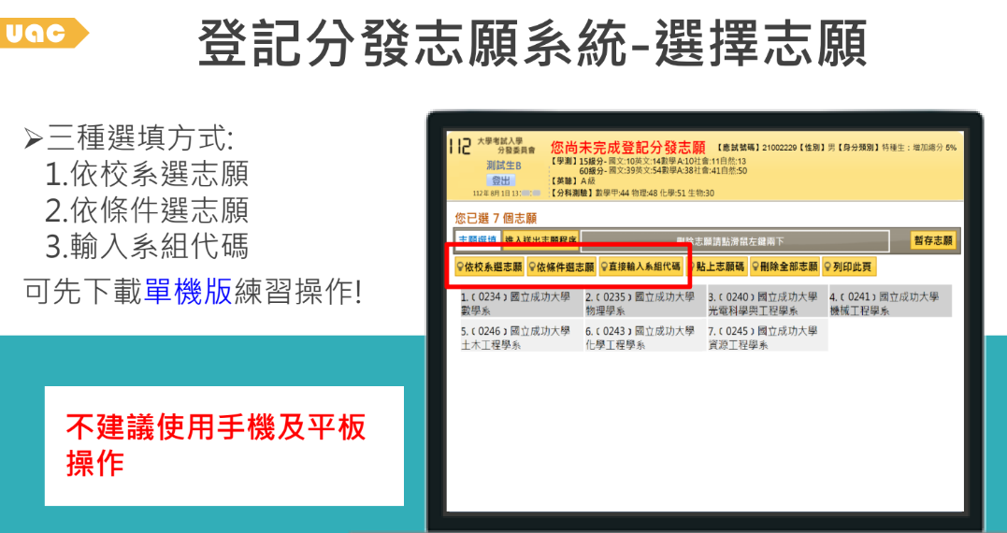
請務必使用桌上型或筆記型電腦

Slide 28
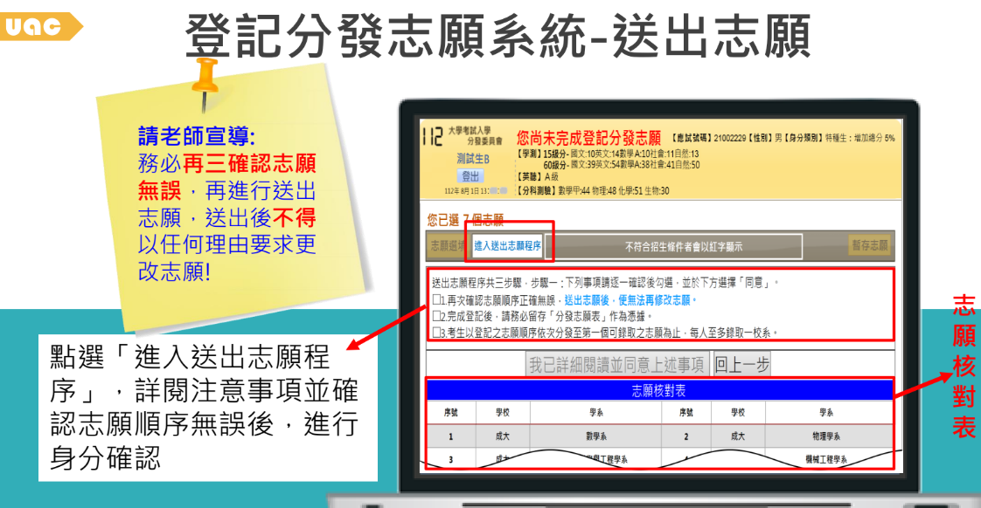
送出志願後不得更改
Notes:
28

Slide 29


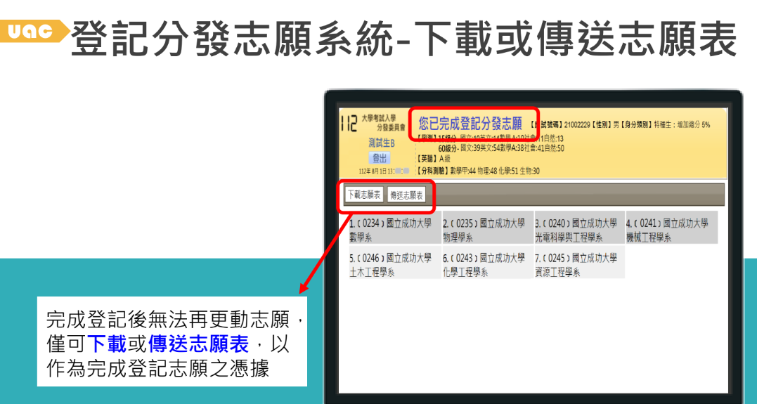

Slide 30
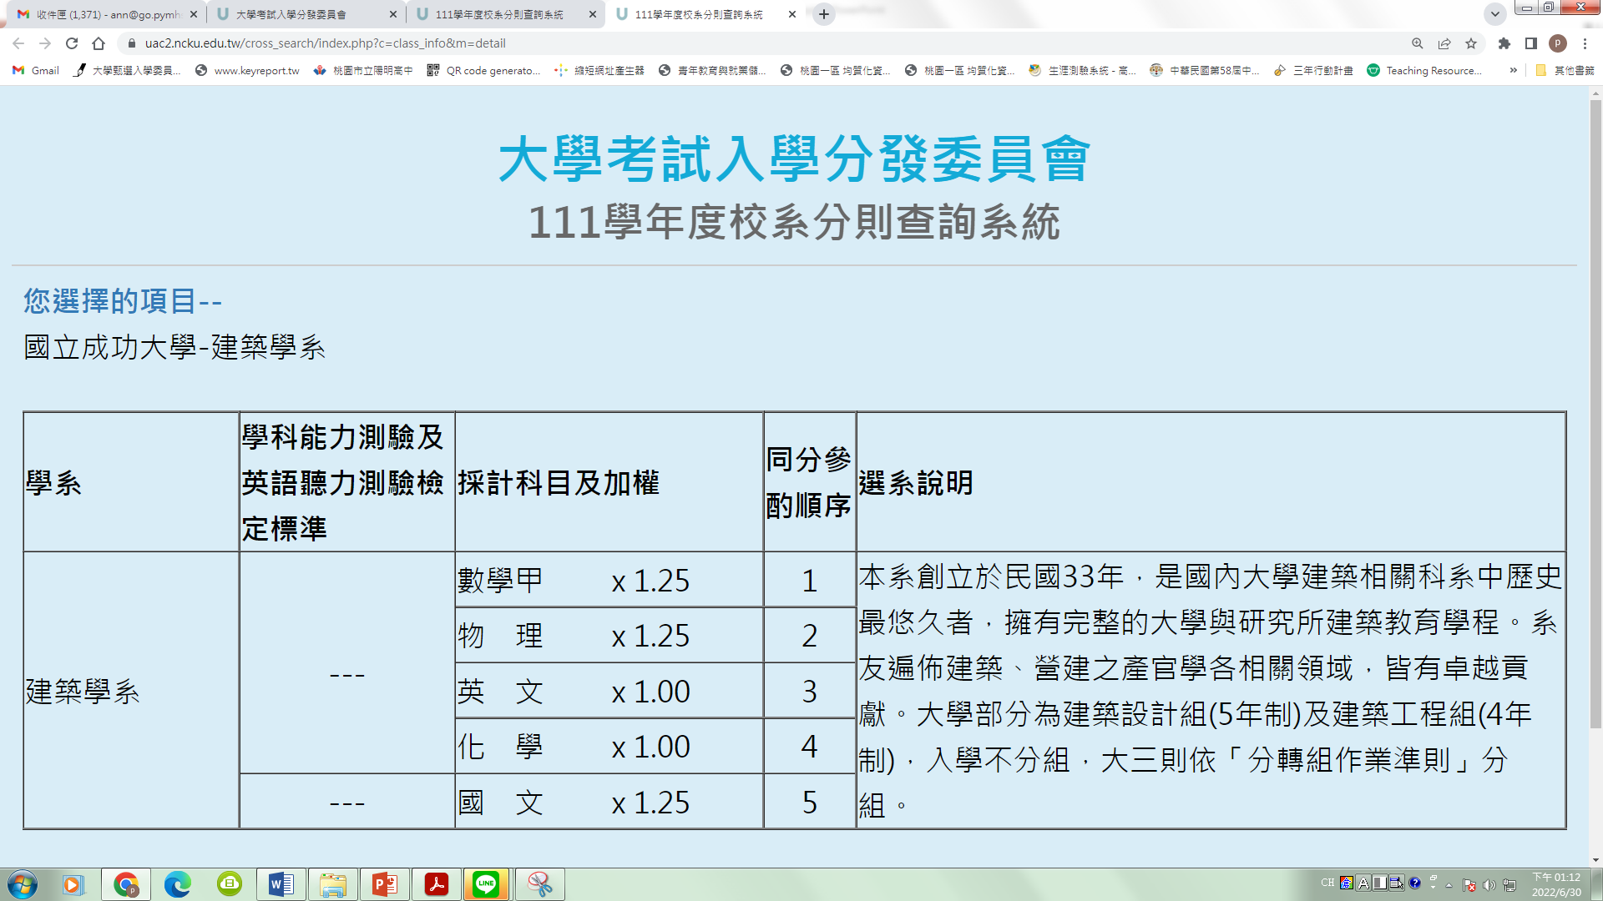
分發程序
比分數不比志願順序

Slide 31
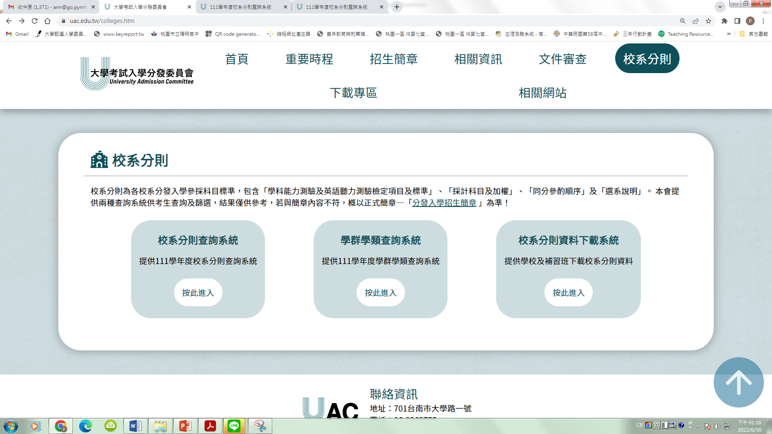

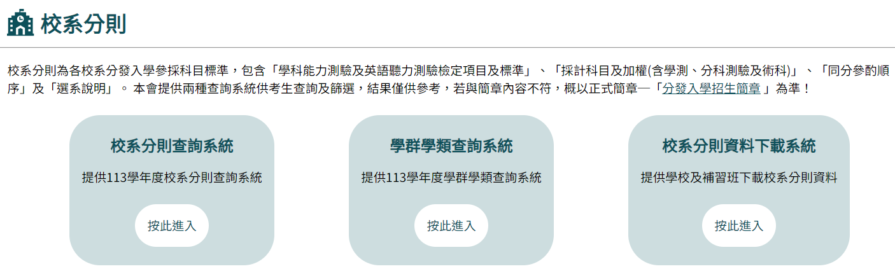
110.11.12 | 【公告】 111學年度大學分發入學招生簡章開放下載
最新消息

Slide 32
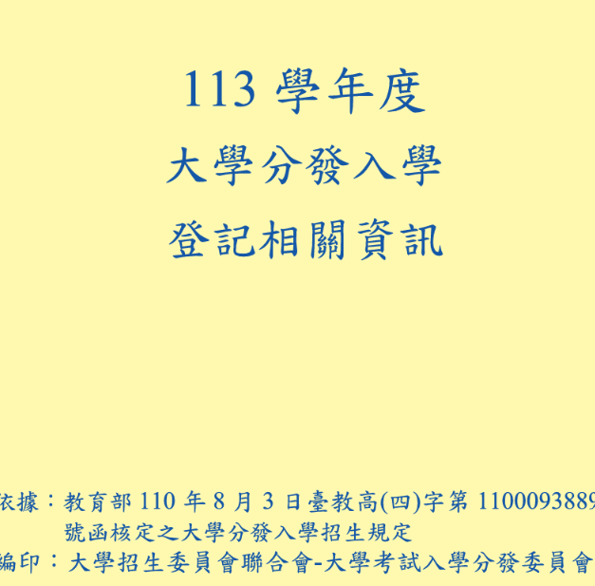
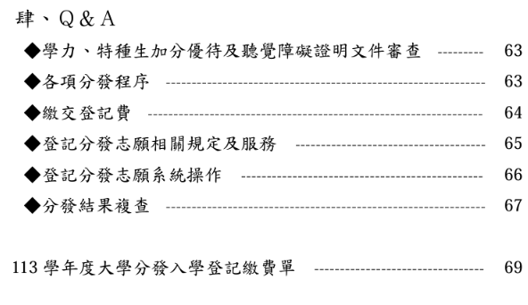
最新消息

Slide 33


志願
到底怎麼選
Notes:
33

Slide 34
【策略一】找出自己可接受的科系
1.我喜歡的學群 2.學群內有哪些科系 3.哪些學校有這些科系 4.相關科系間的排序

Slide 35

【舉例】1.王小明喜歡社會心理學群。
社會心理學群內有社工系、心理系、輔
導諮商系、社會系‧‧等。
2.王小明自我分析，自己最喜歡的是心理
系接續是社工系。
3.以心理系為例，台大、政大、成功、中
正、東吳、輔仁、中原等學校都有這個
科系。
4.可依照自己的分數、各校此科系的重點
發展、未來想求學的地點等來排列志願
順序。

Slide 36
【策略二】相關輔助資源及工具
1.付費、免費落點分析3-5套參考 2.大學博覽會 3.各大學校系網站 4.家人、學長姐之意見

Slide 37

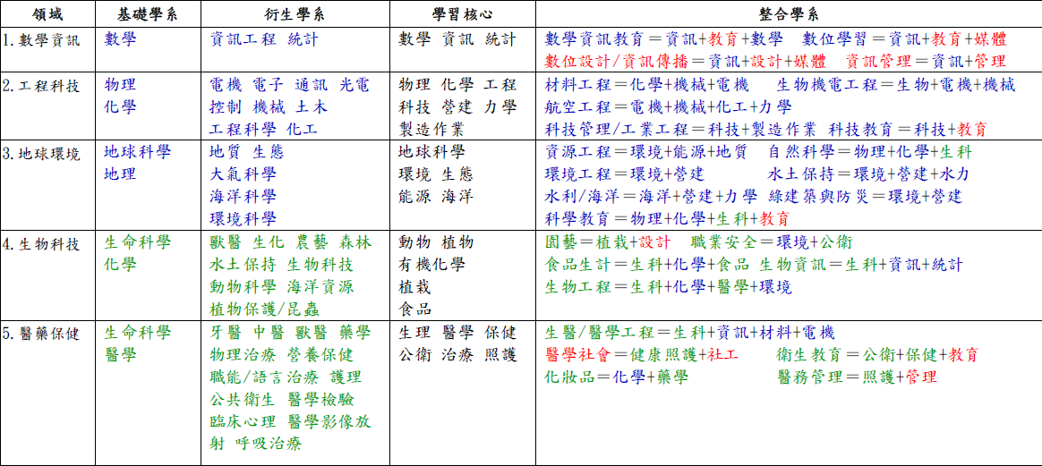
學系交通網

Slide 38
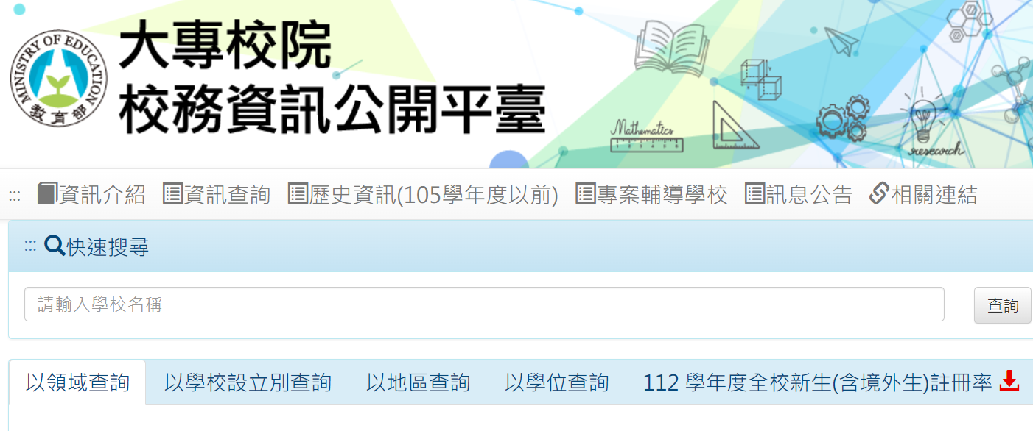
查詢大學註冊率

Slide 39
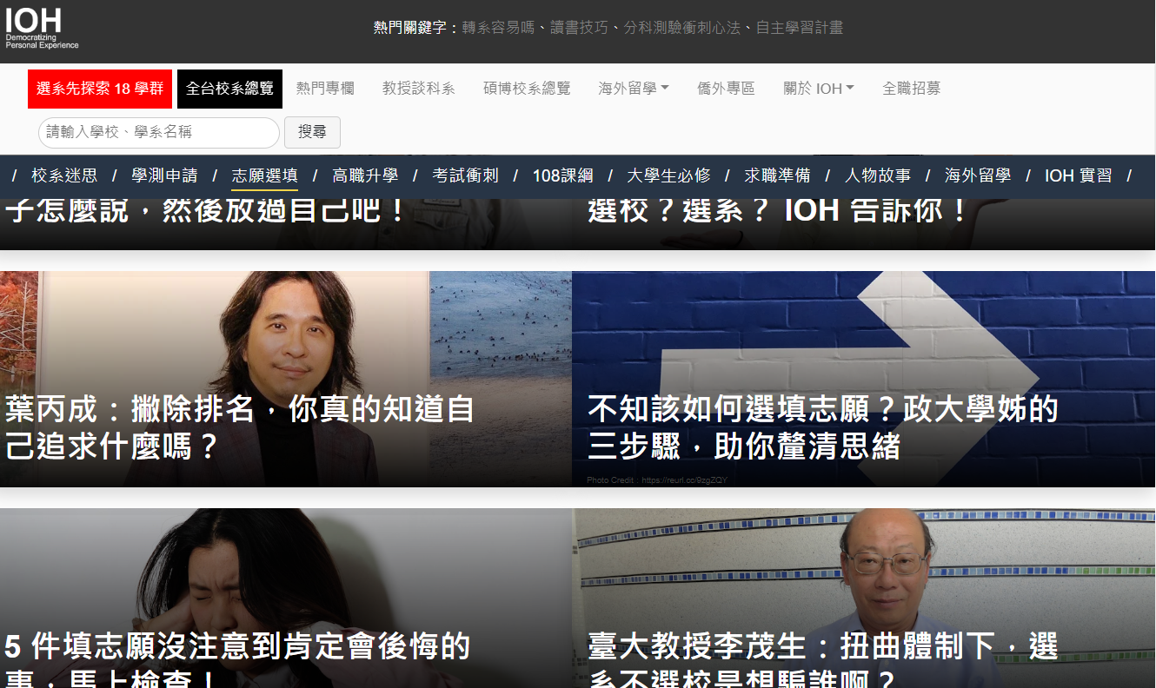
IOH個人開放經驗平台
Notes:
39

Slide 40

大學網
Notes:
40

Slide 41
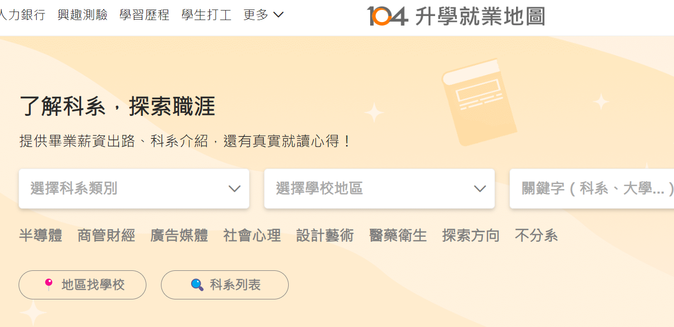
104升學就業地圖
Notes:
41

Slide 42
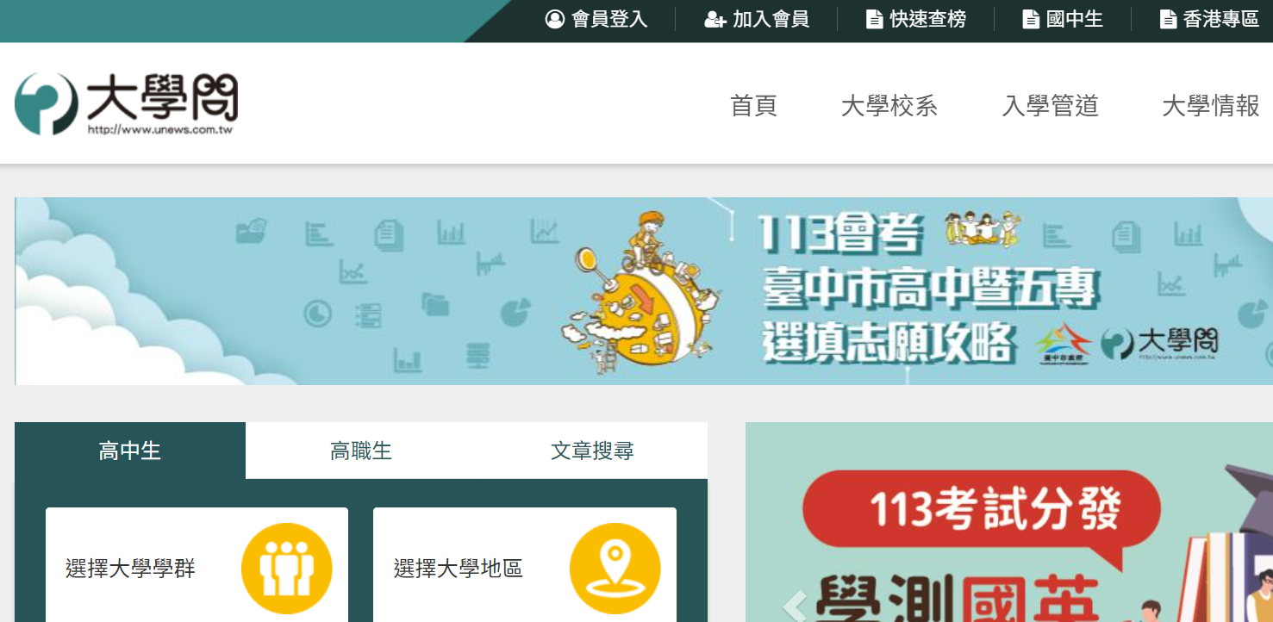
大學問
Notes:
42

Slide 43
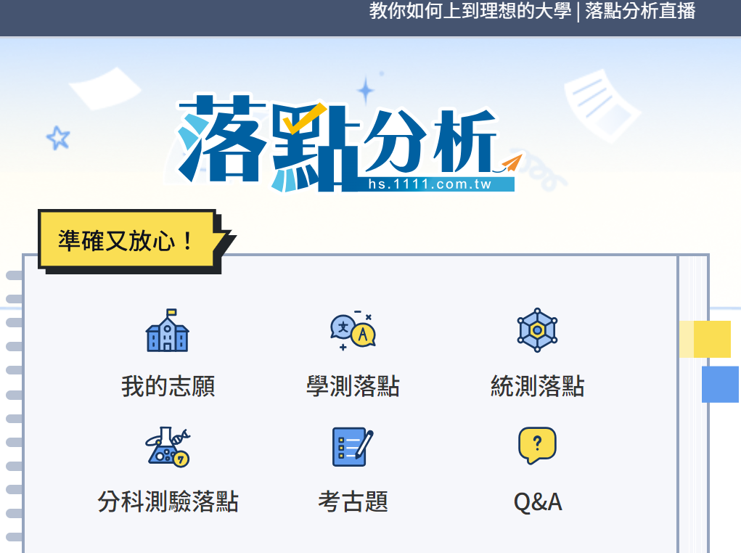
1111落點分析
Notes:
43

Slide 44
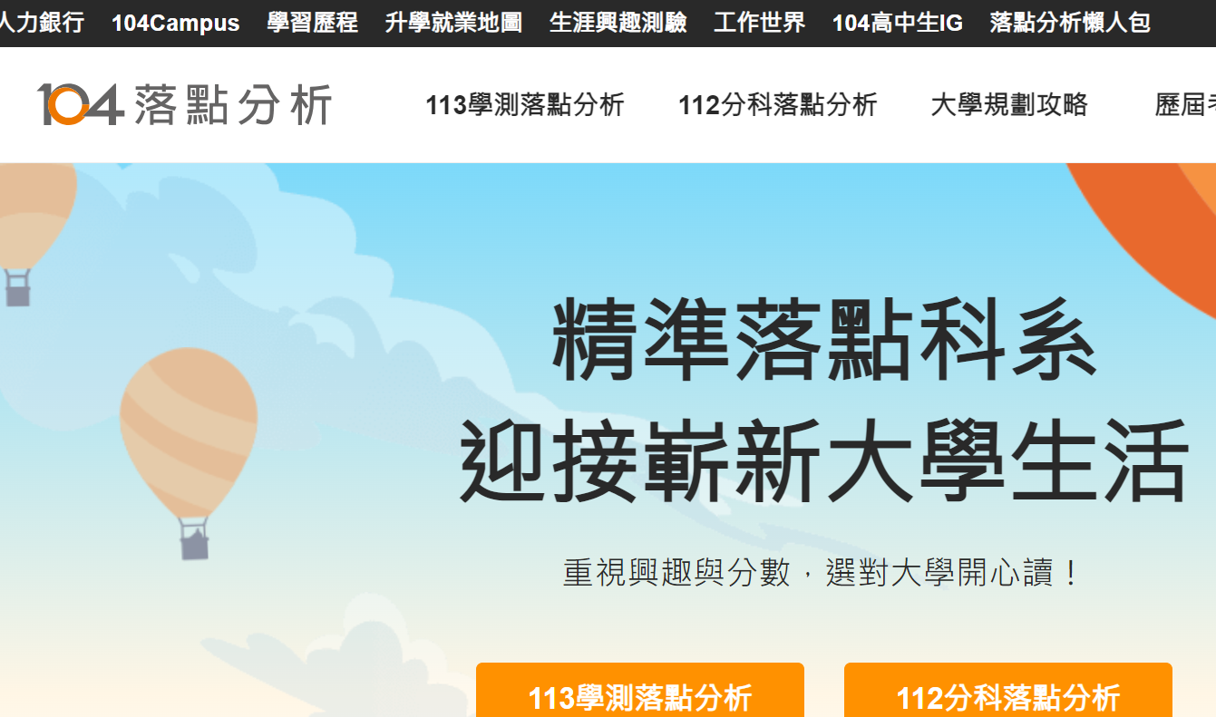
104落點分析
Notes:
44

Slide 45
志願分配—可以填100個志願
高分
夢幻
務實
保險
普通
夢幻
務實
保險
稍差
夢幻
務實
保險
Notes:
45

Slide 46




老師的叮嚀
考上會去念才填
釐清自己的需求
留意更名、併校之資訊
Notes:
46

Slide 47

老師的叮嚀
操作過程中有任何疑問，請洽
聯分會
06-2362755

Slide 48
個別諮詢
參加此說明會
事先自行完成3-5套落點
預排志願序
Notes:
48

Slide 49

放榜
8月15日公告
網路查榜(考試入學分發委員會)
app查榜

Slide 50

敬祝同學
金榜題名
Notes:
50

